Slide 1

Игра “Онлайн шахматы”
Автор: Алексеев Владимир Викторович

Slide 2
Цель
Создать онлайн игру с возможностью автоматического поиска противника
Создать понятный пользовательский интерфейс с кнопками и другими виджетами средствами pygame

Slide 3
Описание реализации Серверная часть
Для обработки запросов был использован фреймворк Flask
Для обработки действий игроков использована библиотека python-chess
Для хранения данных игроков использована база данных sqlite3, для работы с базой – библиотека sqlite3
Дополнительные библиотеки: time, random

Slide 4
Описание реализации (Клиентская часть)
Игра построена на библиотеке pygame
Для возможности совершения запросов к серверу была использована библиотека requests
Дополнительные библиотеки: sys, os, math, time, random
Основная часть игры реализована в классе Board
Стартовый экран, экран входа, экран главного меню, экран поиска противника реализованы в главном файле программы

Slide 5
Описание реализации (Виджеты)
Был создан класс Button для возможности использования кнопок
Был создан класс TextInput для возможности использования полей для ввода текста
Был создан класс ScrollBox для возможности использования поля для вывода текста с поддержкой вертикального скроллинга

Slide 6
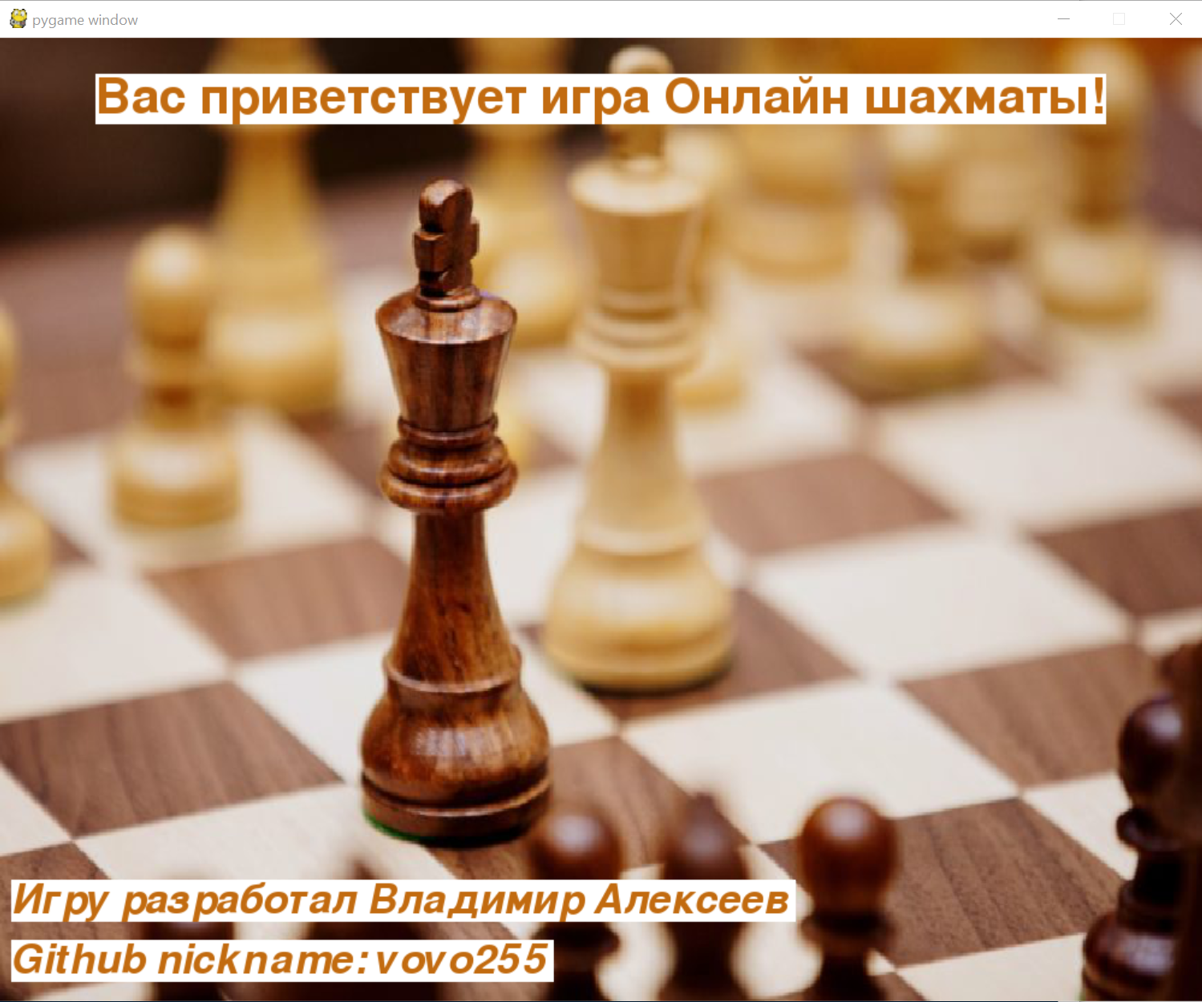
Стартовый экран

Slide 7
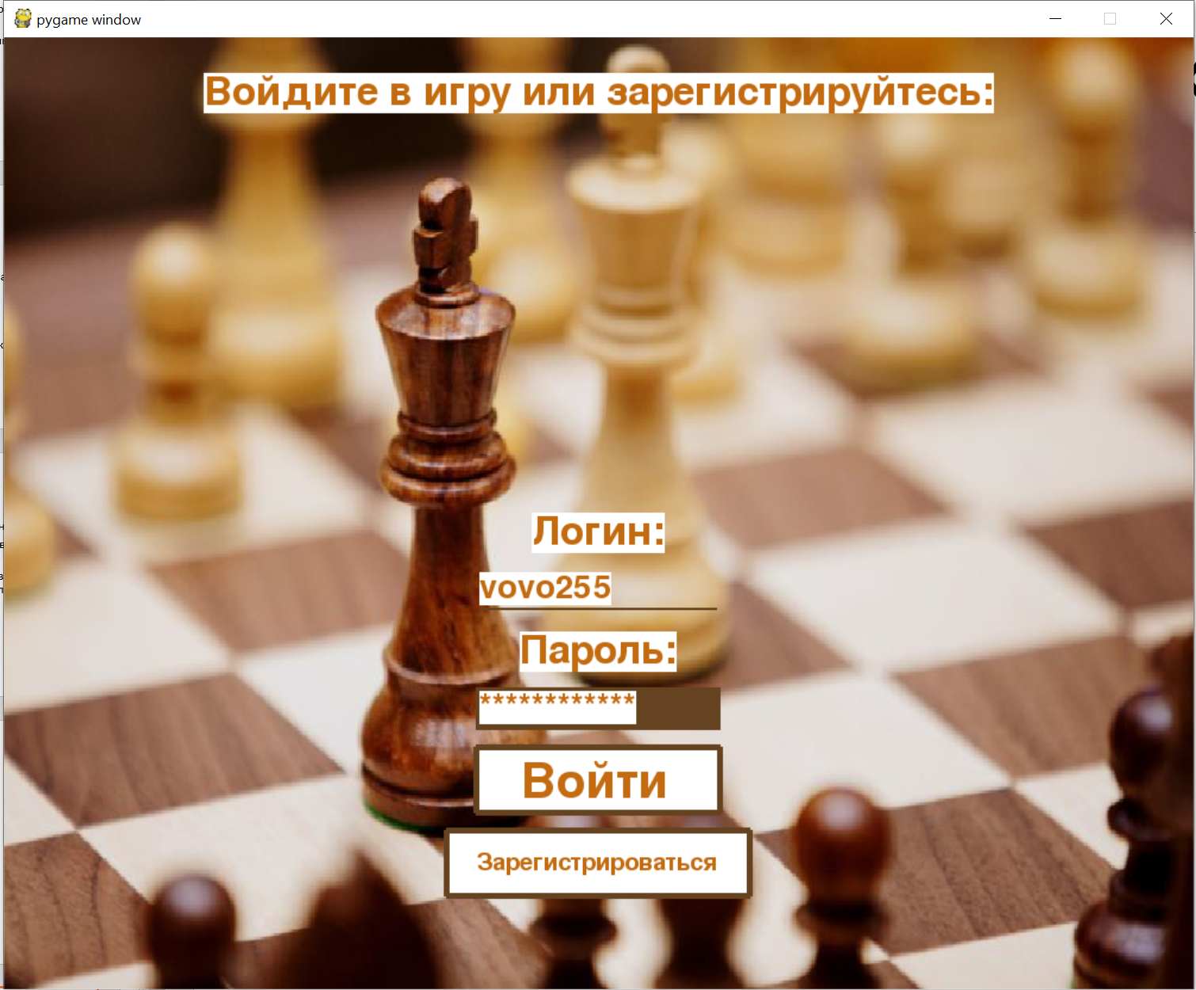
Экран входа/регистрации

Slide 8
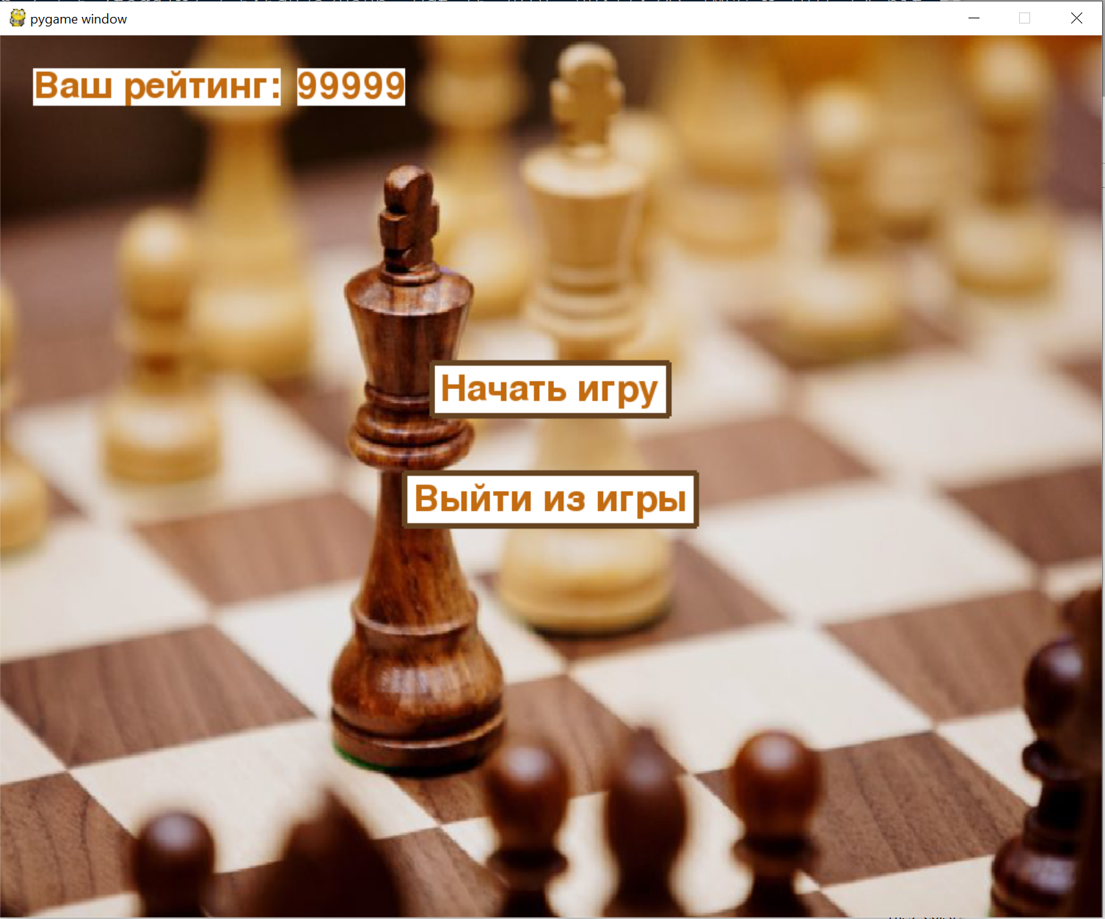
Главное меню

Slide 9
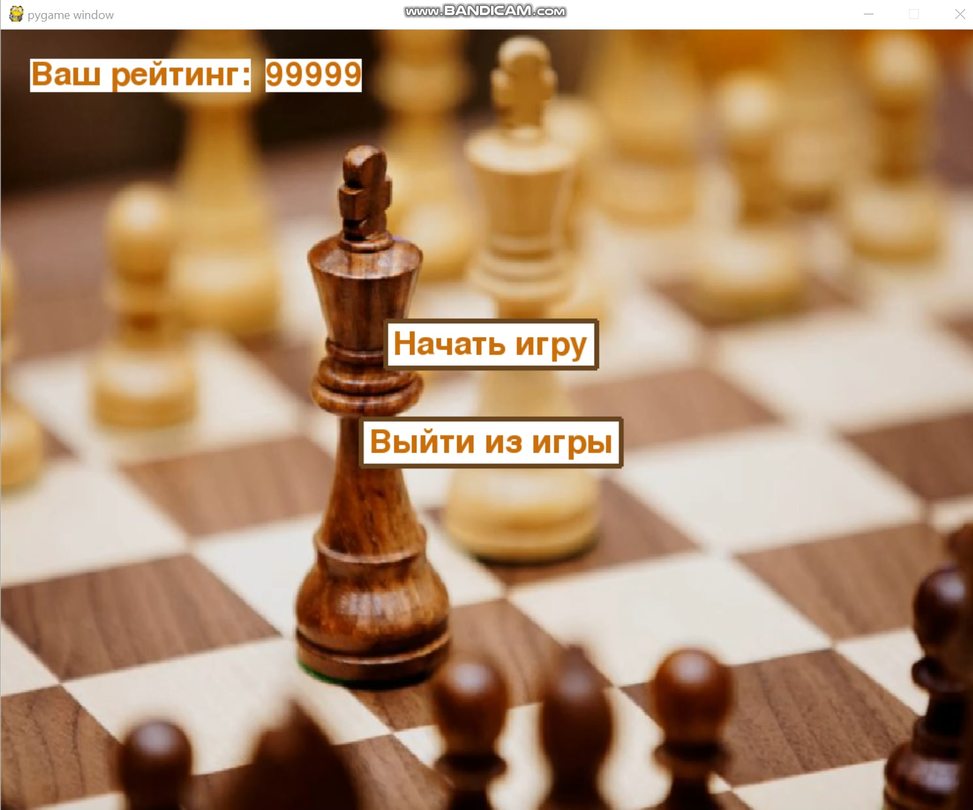
Поиск противника

Slide 10
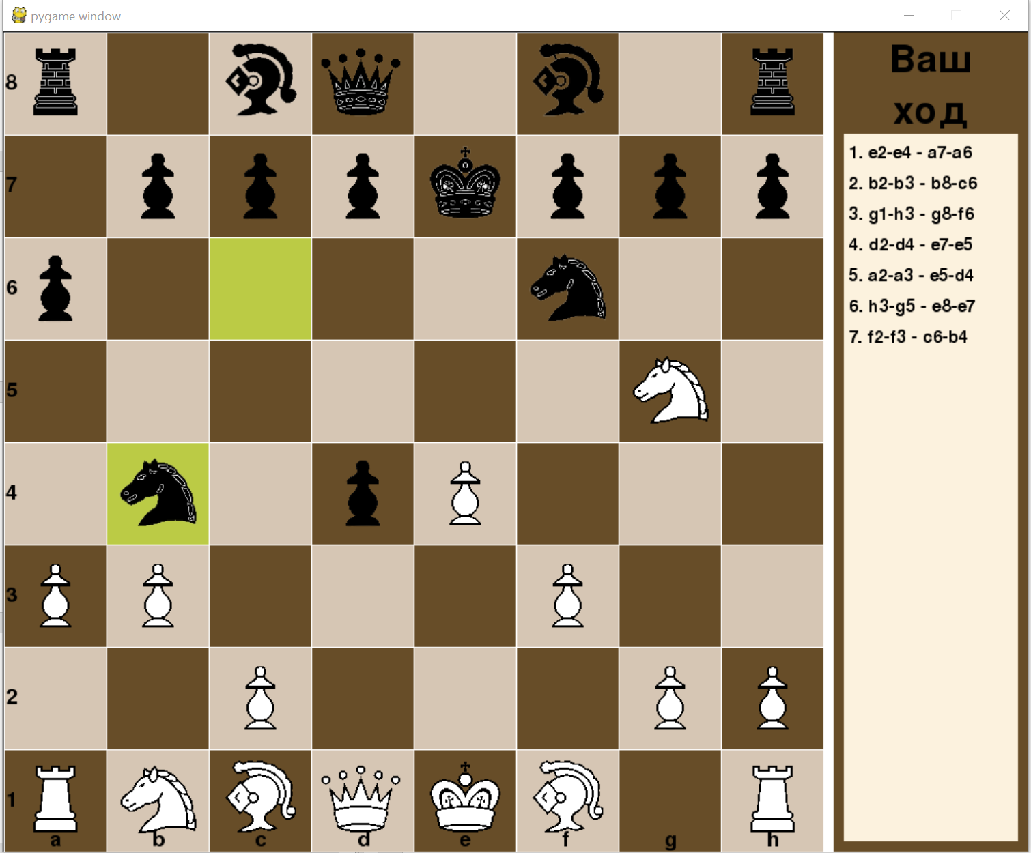
Игровой процесс

Slide 11
Планы на будущее
Добавить возможность проводить шахматные турниры
Добавить возможность играть с “компьютером”

Slide 12
Заключение
Мной была создана онлайн игра, позволяющая играть в шахматы со случайны противником.

Slide 13
Спасибо за внимание!

